Slide 1

Doação para caridade
Trabalho Interdisciplinar: Bancos de Dados
Bernardo Souza Cardoso
Luisa Nogueira Campos Silva
Pedro Henrique Lopes Costa
Victor Lopes Azevedo Araújo

Slide 2
Índice
#1 - Visão geral do projeto
#2 - Visão geral de requisitos
#3 - Descrição de minimundos
#4 - Descrição dos recursos inteligentes
#5 - Where’s the money?
2

Slide 3
#1 - Visão geral do projeto
#1.1 - Nome e tema do projeto
#1.2 - Descrição do problema e público
#1.3 - Motivação e objetivo
#1.4 - Impacto e diferencial
3

Slide 4

Nome e tema do projeto
Logo
Paleta de cores
Quem necessita?
#1
#2
#3
#4
#5
4

Slide 5
Problemas
1
Falta de informações e confiabilidade delas;
2
Quem são e onde estão as instituições que recebem doações;
3
Falta de divulgação, sem um canal centralizado para doações;
4
Problematização impulsionada pela pandemia.
5

Slide 6




Público
Estabeleceu-se como público alvo homens e mulheres na faixa etária de 18 a 60 anos, que possuem itens em excesso e que vêem na doação, não uma forma de descarte, mas uma maneira de encontrar utilização para esses itens por pessoas que estão em situação de necessidade, ou que possuem renda para fins de doação.
6

Slide 7
Motivação e objetivo
Fornecer funcionalidades que permitam que uma doação seja efetuada, através das informações fornecidas pelas próprias instituições;
1
Permitir a interação entre as instituições, através da divulgação em conjunto
2
Permitir que instituições interessadas no projeto ingressam na plataforma para fazer parte do sistema.
3
7

Slide 8
Impacto e diferencial
Mais pessoas vão receber doações através da divulgação em conjunta realizada pelas diversas instituições cadastradas no site
1
Mapa com instituições mais próximas do usuário
2
Sistema emergencial de problemas do momento atual da sociedade
3
8

Slide 9
#2 - Visão geral de requisitos
#2.1 - Requisitos funcionais
#2.2 - Protótipo interativo
9

Slide 10
Requisitos funcionais
Pendente
Melhorias
Implementados
1
O site apresenta um carrossel de imagens das atuais campanhas de caridade.
2
O site apresenta um slider com as instituições disponíveis de forma individual, com suas respectivas informações.
3
O site permite ao usuário somente visualizar as informações dinâmicas das instituições e blogs.
4
O site apresenta sistema de notícias individuais para cada instituição cadastrada.
5
O site permite ao usuário, se logado e proprietário, alterar informações e notícias da instituição.
6
Aprimorar a segurança dos sistemas de cadastro e login.
7
Adicionar exceções aos sistemas de cadastro, login e notícias.
8
Implementação de banco de dados em todo o site.
9
Implementação do machine learning.
10

Slide 11
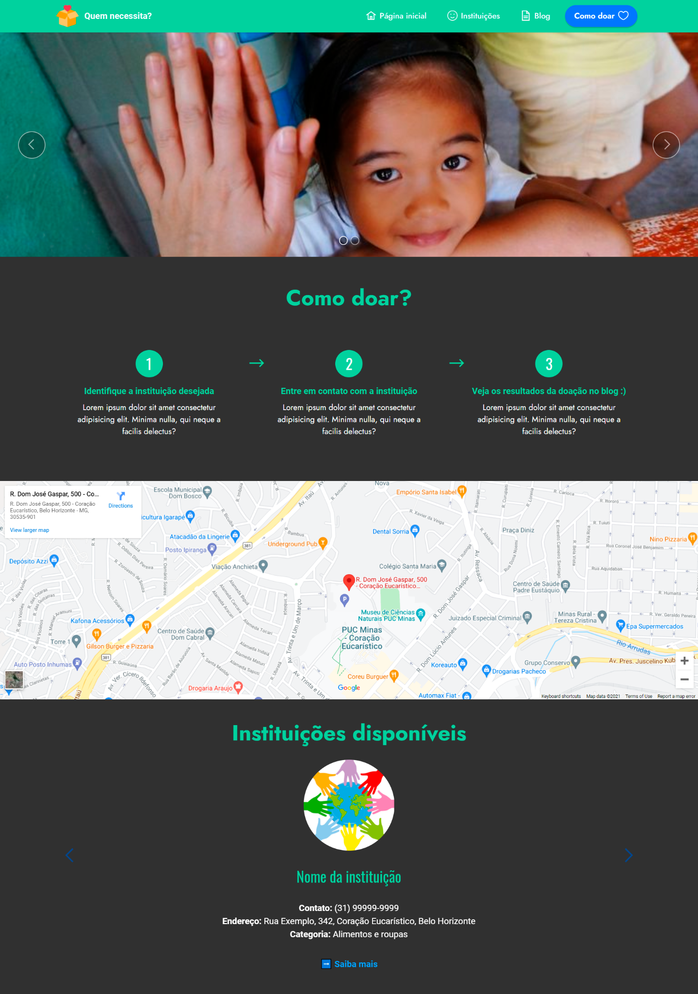
Protótipo interativo
Para concluir a amostra das funções já implementadas e demonstrar a jornada do usuário, a equipe desenvolveu o website e disponibiliza abaixo o link para acesso e testes.
Para acessar o ambiente, clique aqui.
11

Slide 12
#3 - Descrição de minimundo
#3.1 - Descrição de entidades, atributos e relacionamentos e restrições
#3.2 - Modelo relacional
12

Slide 13

Descrição de minimundo
A plataforma "Quem necessita?" visa auxiliar pessoas que queiram contribuir com doações a encontrar uma instituição ideal para doar, de acordo com seu propósito. O processo para doação envolve as instituições, o cadastro e a notícia. As instituições são identificadas pelo nome, user, logo, endereço, telefone, senha, categoria e descrição, assim como o cadastro, tendo em vista que ele permite adicionar ao site uma nova instituição. A notícia é composta por título, data em que foi publicada (dia, mês e ano), descrição e referência. Por fim, tem-se o carrossel de imagens que apresenta imagem e descrição, assim como o id, que está presente em todas as entidades. O usuário pode fazer adicionar sua instituição pelo cadastro, algo obrigatório para ser recomendada e assim receber doações. Além disso uma instituição possui vários anúncios, mas um anúncio possui somente uma única instituição.
13

Slide 14
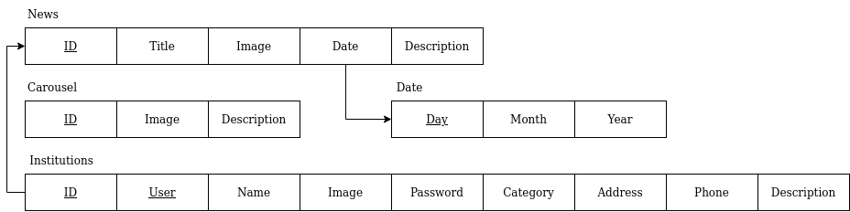
Modelo relacional
14

Slide 15
#4 - Descrição de recursos inteligentes
#4.1 - Senhas mais fortes
#4.2 - Sugestão inteligente
15

Slide 16
Senhas fortes
Utilização de um sistema inteligente para determinar senhas fortes
1
Objetivando criar uma segurança maior para os usuários do site
2
Será desenvolvida através dos conhecimentos adquiridos sobre machine learning na disciplina de Introdução aos Sistemas Inteligentes
3
16

Slide 17
Sugestão inteligente
Utilização de um sistema inteligente para conhecer o que o usuário se interessa
1
Objetivando criar um sistema que sugira quais instituições será mais adequada e que reconhecerá o momento vivido pela sociedade atual
2
Será desenvolvida um banco de dados para cada usuário que armazenará diversas informações de preferências
3
17

Slide 18
#5 - Where’s the money?
#5.1 - Porcentagem na doação
#5.2 - Google Ads
18

Slide 19
Porcentagem %
Implementação de uma taxa fixa de 2% da doação feita em dinheiro
1
Essa porcentagem é pensada na manutenção e suporte do site
2
A cobrança dessa taxa será informada para todos os usuários antes de realizar qualquer doação
3
19

Slide 20

Google Ads
Implementação dos serviços do Google Ads
1
Objetivando manter uma renda garantida e segura ao nosso site
2
20

Slide 21
Obrigado!
❤

